Slide 1
“USO DOS SOLOS E EROSÃO - UMA ABORDAGEM TEÓRICA E METODOLÓGICA”
Seminário Interno de Comemoração
do Dia Mundial do Solo
I Seminário Solos, Ambiente e Sociedade
Laboratório de Pedologia
SELMA SIMÕES DE CASTRO
selma.castro@uol.com.br
5/dezembro/2019

Slide 2
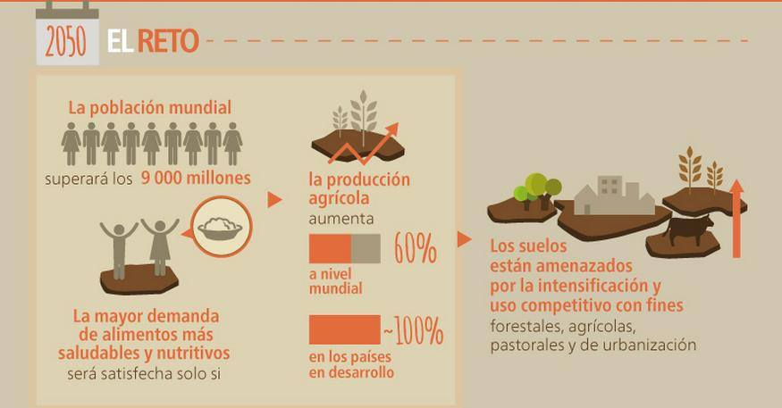
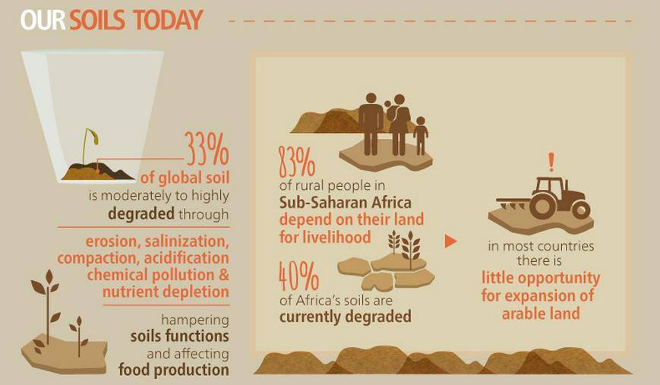
OS GRANDES
DESAFIOS ATUAIS
FAO, 2015

Slide 3
PERDAS POR EROSÃO
Perda de 75 bilhões de t de solo por ano são erodidos no mundo (DURAN ZUAZO e RODRIGUEZ PLEGUEZUELO, 2008) (1). Dos solos cultivados 33% (460 Mha) estão degradados (LAL,2011)
No Brasil a perda é de 600 milhões de t/ano de solo agricultável (VEIGA FILHO et al., 1992) (2);
Em São Paulo é de 194 milhões de t por ano (VEIGA FILHO et al., 1992) (2).
Pimentel (2006) (3) afirma que as atuais taxas de erosão do solo no mundo são insustentáveis e lembra que há tendência de aumento significativo devido as mudanças no uso das terras e das características das precipitações.
DURAN ZUAZO, V. H.; RODRIGUEZ PLEGUEZUELO, C. R. Soil-erosion and runoff prevention by plant covers: a review. Agron. Sustain. Dev., v. 28, p. 65–86, 2008;
(2) VEIGA FILHO, A. A. et al Análise de investimentos em adoção de tecnologias e conservação do solo no estado de São Paulo. Agricultura em São Paulo, v. 39, n. 1, p. 133-154, 1992;
(3) PIMENTEL, D. Soil erosion: a food and environmental threat. Environ Develop Sustain, v. 8, p.119–137, 2006.

Slide 4
ALGUNS DADOS
A produtividade agrícola brasileira, de aproximadamente 20 milhões de t ha ano-1, pode ser reduzida a zero ou tornar-se economicamente inviável devido à erosão ou degradação induzida pela erosão (Rosa, 2000).
Colacicco et al. (1989) estimaram prejuízos para o produtor, da ordem de US$0,06 a US$0,37 por tonelada de grãos.
Crosson (1995) estimou valores totais para as perdas de nutrientes, da ordem de US$105 milhões para os Estados Unidos; Cavalcanti (1995), de US$ 1,4 bilhão no Vale do Rio São Francisco; Castro e Valério Filho (1997), de US$ 1,7 bilhão no Estado de São Paulo.
no Estado do Paraná, com seis milhões de hectares de área agrícola, o prejuízo por perdas de nutrientes devido à erosão é da ordem de 121 milhões de dólares por ano (DERPSCH et al., 1991). Bahia et al. (1992) estimaram que o prejuízo com as perdas de nutrientes no Brasil é da ordem de 4 bilhões de dólares.
Reino Unido, o valor da perda de nutrientes e matéria orgânica do solo -causada por falhas no manejo do solo e perda da cobertura vegetal original — é de US$ 13,8 /ha/ano (Pretty, 2000).
Na taxa de erosão laminar da ordem de 20t/ha/ano, o custo interno da erosão em sulcos e voçorocas: US$ 242 milhões anuais em macronutrientes perdidos por erosão laminar US$ 34,5 milhões/ano pela redução da produção quando nos estágios de sulcos e voçorocas; Total - US$ 276,5 milhões/ano de custo interno. (Sorrenson & Montoya 1989).

Slide 5
O IPCC AFIRMA NO ÚLTIMO RELATÓRIO (2019) O USO DO SOLO DEVE SER PRIORIDADE DE ATENÇÃO
72% do solo não coberto de gelo está sendo usado pelas pessoas = a 130 milhões de km² da superfície terrestre emersa;
¼ da terra firme não coberta por gelo passou/passa por degradação — termo que descreve a redução ou perda da produtividade, da integridade biológica (ou seja, de nutrientes) e do valor econômico do solo —, fator que inviabiliza tanto o florestamento como a agricultura e tende a acentuar conflitos por terra.
820 milhões de pessoas passam fome no mundo; e ao mesmo tempo 2 bilhões de adultos estão acima do peso e há desperdício de 30% dos alimentos
23% das emissões de gases de efeito estufa responsáveis pela mudança do clima vêm da agricultura e do uso do solo, segundo novo relatório do IPCC; a campeã é a queima de combustíveis fósseis, com 77%

Slide 6
RELEMBRANDO O QUE É EROSÃO
VISÃO EMPÍRICA
Fenômeno que envolve remoção, transporte e deposição de materiais da decomposição e desagregação das rochas e dos solos, embora haja autores que consideram apenas a remoção
(KIRKBY, 2000; BACCARO, 2007; PRUSKI, 2010;MORGAN, 2005 dentre outros);
VISÃO FÍSICA OU DINÂMICA
Desequilíbrio entre a energia produzida e a matéria disponível em um sistema (OLIVEIRA, 2007);
CONDIÇÃO DE OCORRÊNCIA
Ação da gravidade; Influências: intensidade pluviométrica, aspectos do relevo; capacidade dos solos em resistir ou dissipar a energia, podendo ser potencializados pela ação antrópica (PIMENTEL, 2006).
É A MAIOR FORMA DE DEGRADAÇÃO DOS SOLOS EM EXTENSÃO NO PLANETA

Slide 7
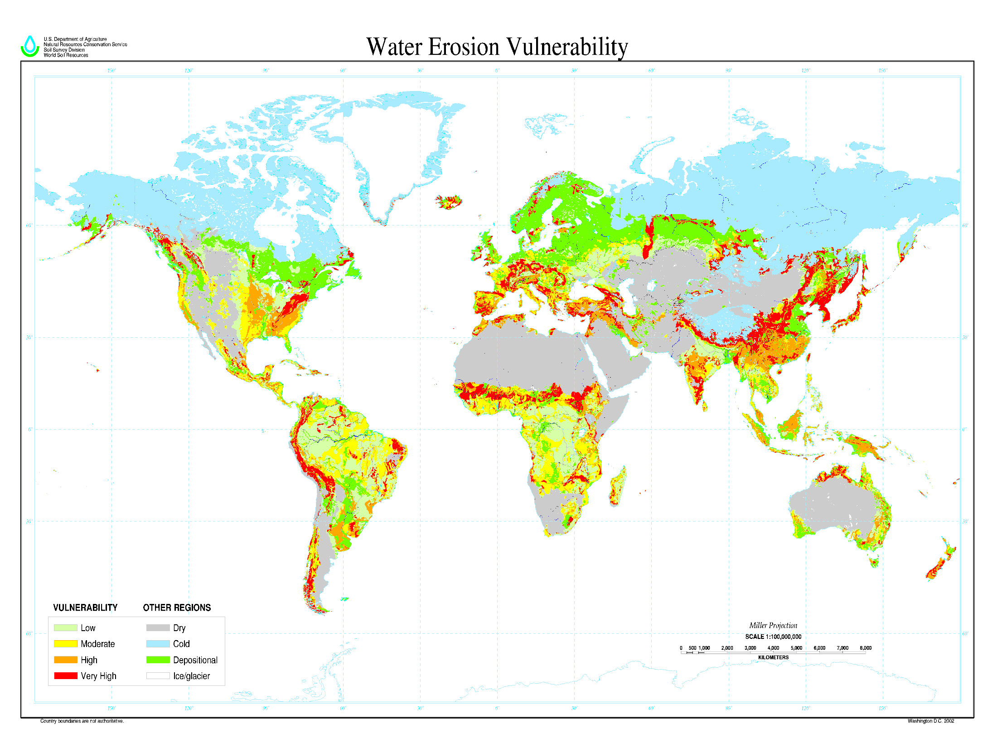
DIVERSOS GRAUS RISCO DE EROSÃO
O QUE MAIS SE CONHECE É A VULNERABILIDADE A CERTOS
FENÔMENOS E SEUS INDICADORES

Slide 8
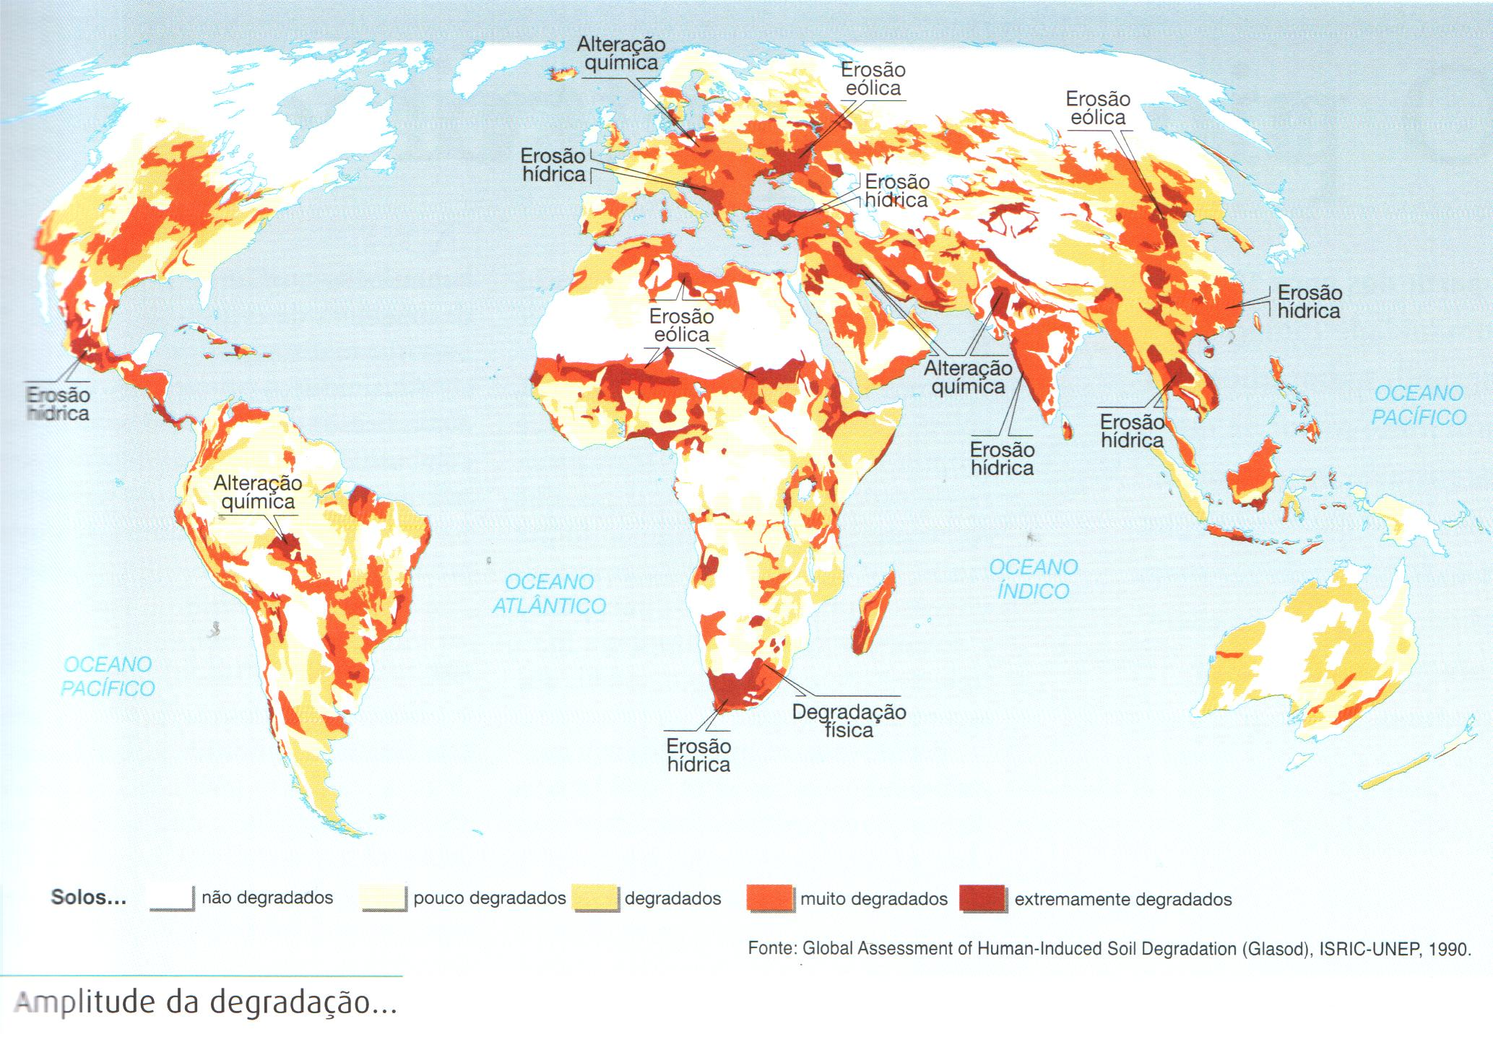
MAPA DA DEGRADAÇÃO NA ESCALA GLOBAL
Erosão
hídrica

Slide 9
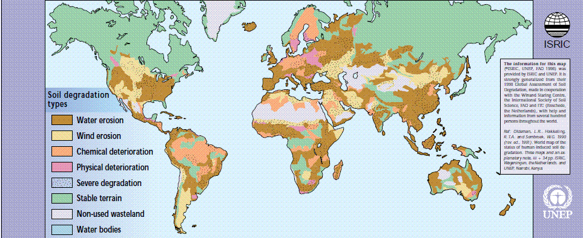
ISRIC/UNEP, 1996
A erosão hídrica abrange cerca de 30% das terras cultivadas. Junto com a eólica soma mais de 50% da área agrícola!!!
CONSEQUÊNCIAS BASTANTE CONHECIDAS
⇒ Empobrece solos
⇒ Assoreia canais fluviais e planícies de inundação;
⇒ Degrada a paisagem (gera passivos ambientais);
⇒ Provoca impactos socioeconômicos diversos;
⇒ Problema mundial cada vez mais preocupante, junto com a eólica (desertificação).

Slide 10
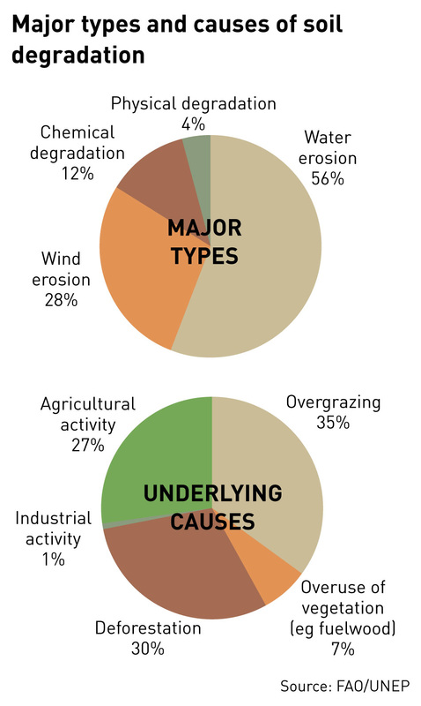
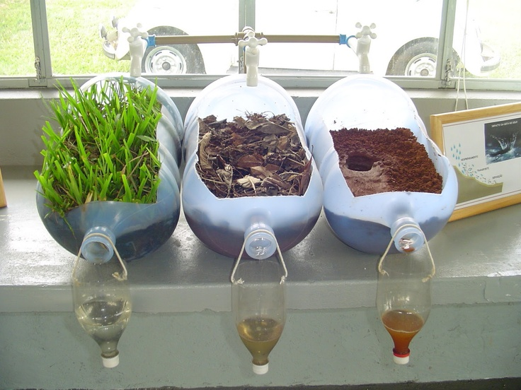
UFPR/Experimentoteca de Solos
92% DAS CAUSAS DE DEGRADAÇÃO DOS SOLOS
ESTÃO ASSOCIADOS A DESMATAMENTO,
ATIVIDADES AGRÍCOLAS E SUPERPASTOREIO
FAO/UNEP 1996

Slide 11
Efeitos da erosão acelerada
Declínio na produtividade
Feed back nas mudanças climáticas
Qualidade do
Solo
Declínio
H2O
Solo
Qualidade do ar
Perda do estoque de C, argila e silte
Diminuição da profundidade
do top soil
Redução da fertilidade
Declínio na retenção de umidade
Soterramento do top soil
Transporte de pouentes
Eutrofização
Emissão de GEE
Mudanças / Dissecação da paisagem
Degradação Ambiental e Poluição
Declínio no uso eficaz de recursos naturais
Impactos adversos nos recursos hídricos, atmosféricos e na saúde animal e humana
Declínio nas funções e serviços ecossistêmicos
Então temos que focar nos usos e ocupações das terras !!!
E na sua vulnerabilidade!!!
LAL, 2014 p. 37

Slide 12
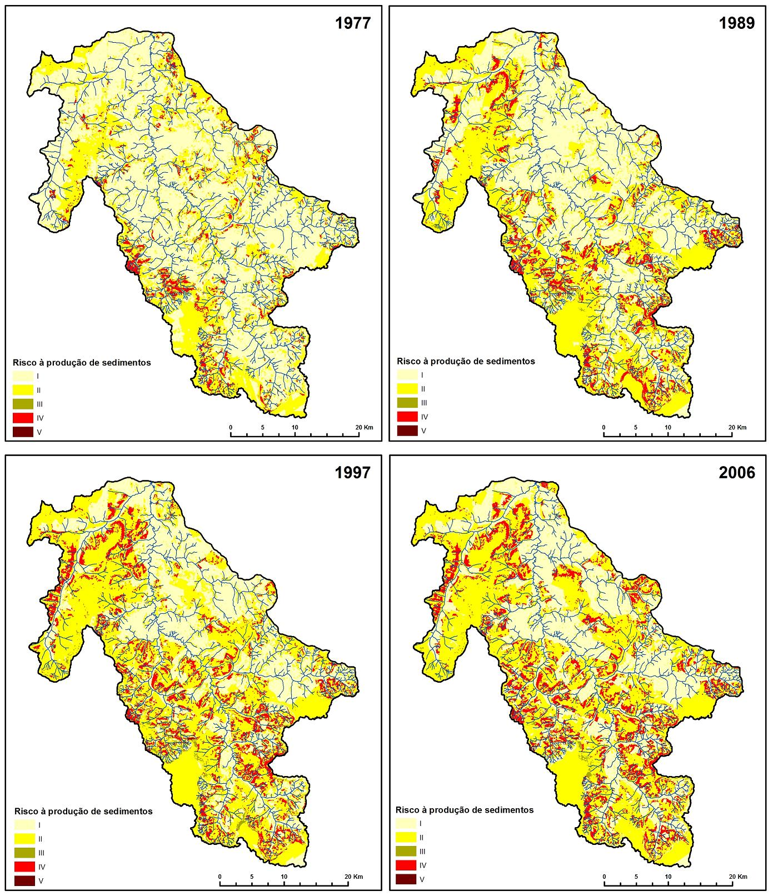
TAXAS DE SEDIMENTAÇÃO / ASSOREAMENTO
NASCENTES DO RIO ARAGUAIA
EXEMPLO
Fonte: BORGES et al, 2009

Slide 13
Princípios
“A erosão hídrica do solo provoca efeitos negativos tanto dentro (on-site) quanto fora (off-site) da unidade produtiva e esses efeitos podem ter consequências econômicas relevantes para os produtores e para a sociedade.
Os custos on-site geram um custo direto ao produtor e indireto à sociedade, que podem se ver, no futuro, sem o recurso natural (solo) para a produção de alimentos.
Os custos off-site vão gerar externalidades, em relação à propriedade agrícola, que irão incidir diretamente em custos sociais e ambientais.”
adap. de Telles & Guimarães, 2009

Slide 14
INTERAÇÃO ENTRE CAUSAS DA EROSÃO HÍDRICA E GRAVIDADE DA DEGRADAÇÃO
Degradação
do solo
Fatores Biofísicos da erosão do solo
Fatores socioeconômicos e de Políticas
Taxas da erosão do solo
Tolerância de Perda de solo
Gestão de Uso e Manejo do Solo
Efeitos on site e off site
LAL, 2001
EROSÃO É PROCESSO MULTIFATORIAL

Slide 15
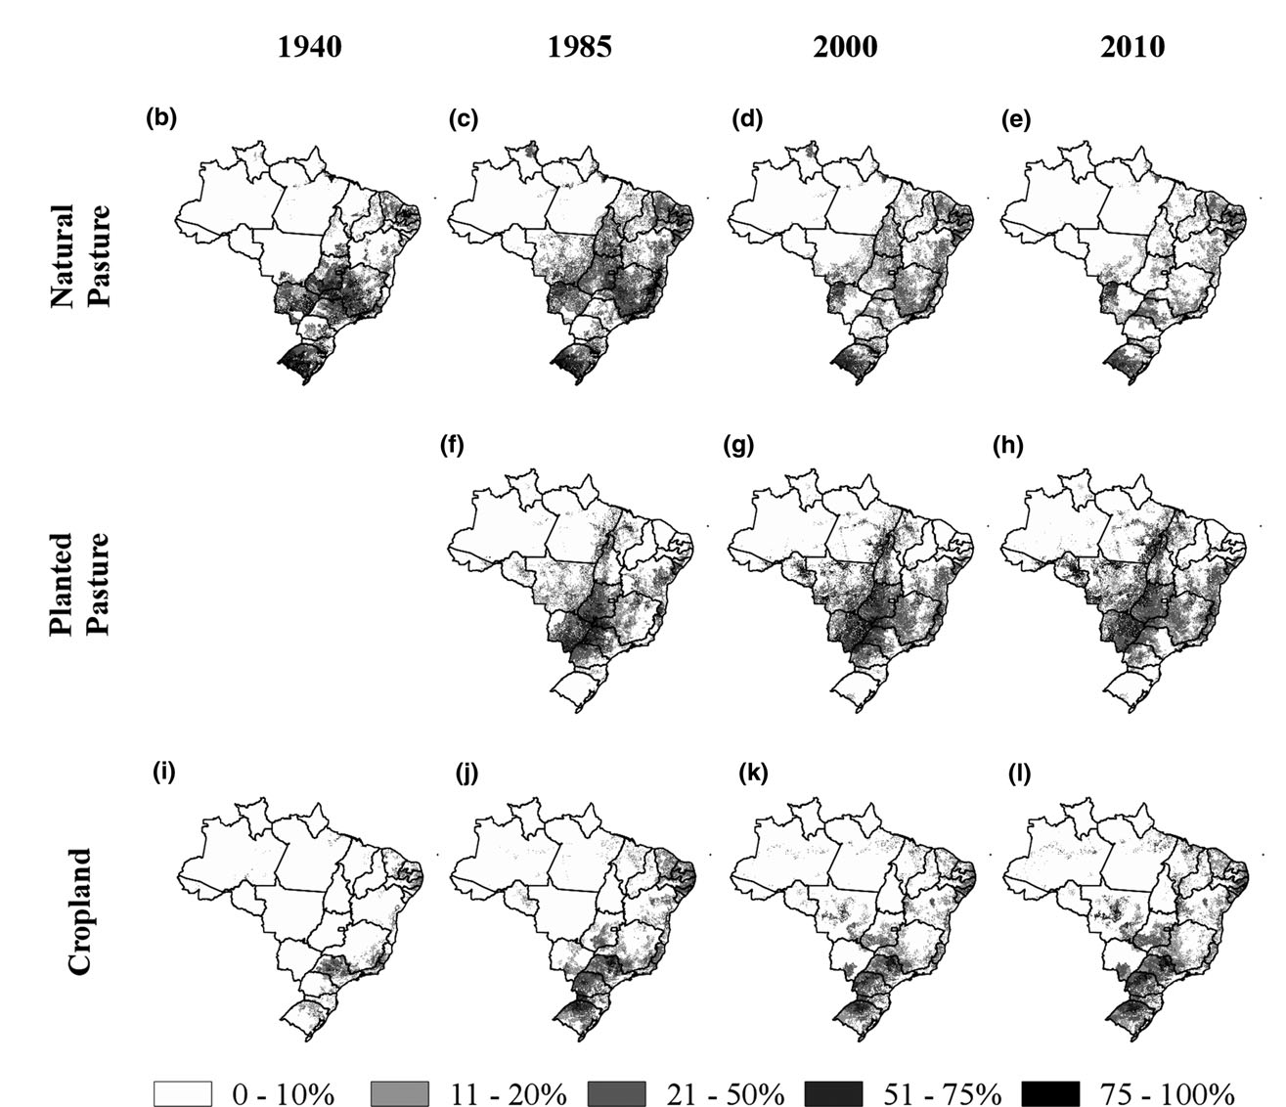
Pastagens naturais
Pastagens plantadas
Agricultura
EVOLUÇÃO DE USO DO SOLO NO BRASIL
Fonte: adapt. Dias et al, 2016 Global Change Biology doi: 10.1111/gcb.13314

Slide 16
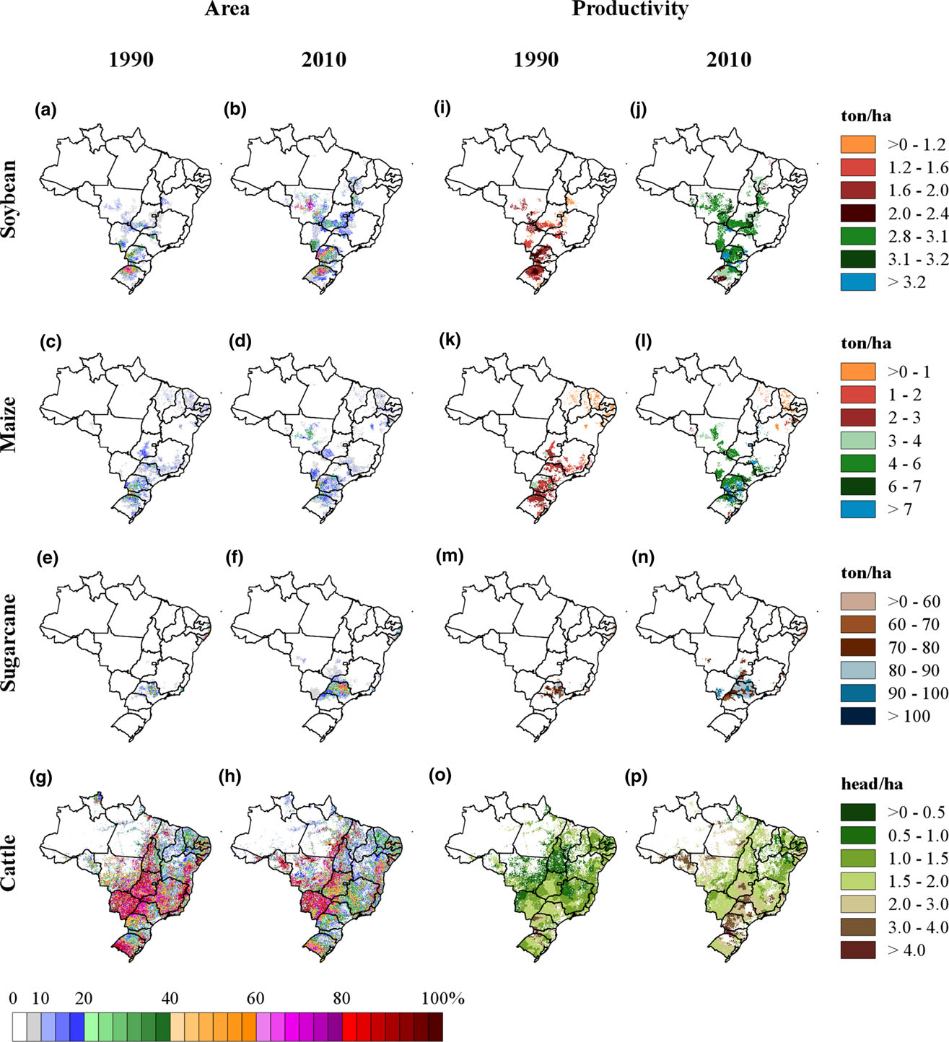
soja
milho
Cana-de-açúcar
Pecuária
Fonte: adapt de Dias et al, 2016

Slide 17
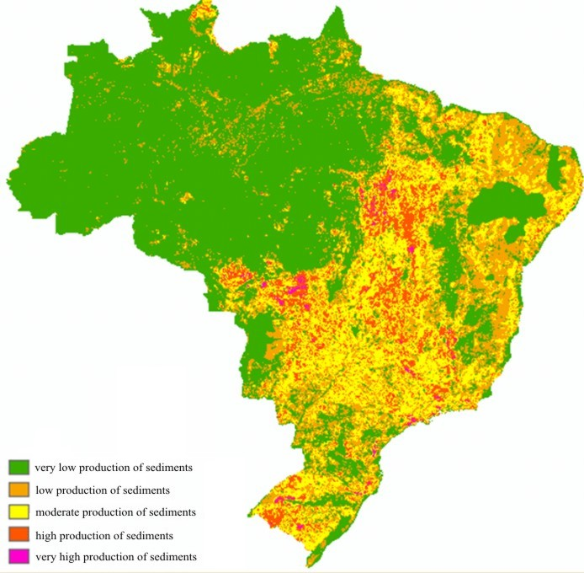
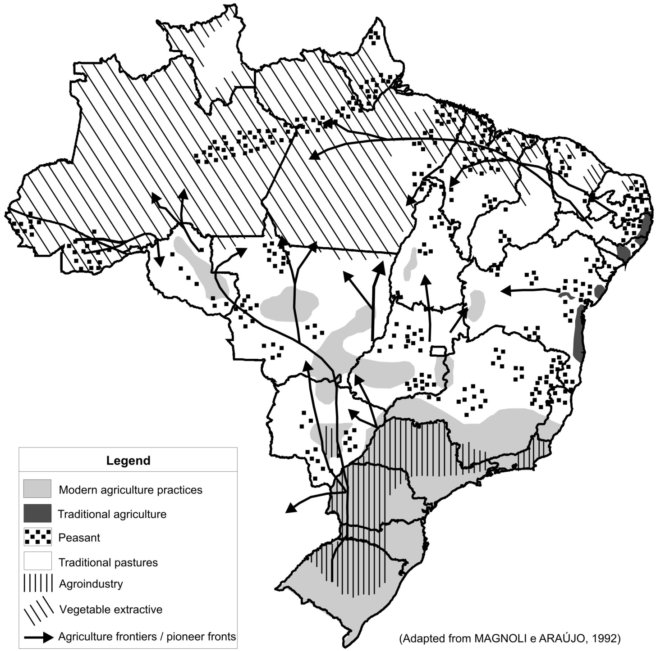
FRENTES PIONEIRAS E AVANÇO DAS ÁREAS APROPRIADAS
Produção de sedimentos
Expansão agroindustrial
recente
MATOPIBA

Slide 18
MODELOS DE ESTUDO
Modelos Distribuídos de Base Física são os mais utilizados em função de maiores limitações de escala dos demais modelos e de obtenção de dados mas restringem seu uso em larga escala.
A escala é uma limitação constante. “O ideal seria que os processos físicos pudessem ser observados na mesma escala que ocorrem e daí derivar diretamente a melhor relação que descreveria o fenômeno físico. Porém, isso nem sempre é possível para qualquer escala da bacia hidrográfica” (SANTOS, 2009 adapt. PIMENTEL DA SILVA e EWEN, 2000)....Convém ressaltar o efeito da escala sobre os parâmetros relacionados ao escoamento superficial.
(SANTOS, 2009)
“O estudo de processos em diferentes escalas pode ser feito através de uma abordagem estocástica ou de uma forma determinística. A abordagem estocástica é mais direta e envolve o uso de funções de distribuição de probabilidades. Já a abordagem determinística é mais complexa, no entanto, possui uma maior capacidade de capturar as variabilidades da bacia hidrográfica”. (SANTOS, 2009 adapt PIMENTEL DA SILVA e EWEN, 2000).

Slide 19
Que modelo utilizar?
O MODELO DE BASE FÍSICA VEM MOSTRANDO BOM DESEMPENHO
(SOUSA et al., 2007)
“... é baseado na física dos processos, os parâmetros possuem significado físico, a bacia é considerada um sistema espacialmente variável com entradas variáveis e parâmetros mensuráveis, possibilidade da extrapolação para áreas hidrologicamente homogêneas não observadas, aplicabilidade onde existem variações na topografia, uso de solo, cobertura vegetal e clima, consideração de áreas mais complexas, e melhor precisão na modelagem dos eventos individuais.”
(SANTOS, 2009).

Slide 20
1.COMPARTIMENTAÇÃO PEDOGEOMORFOLÓGICA OU MORFOPEDOLÓGICA
(TRICART; KILIAN, 1978; CASTRO SALOMÃO, 2000).
Unidades de paisagem com fisionomias próprias que se distinguem das vizinhas e resultam da interrelação entre seu substrato, seu relevo e seu solo, configurando fisionomias específicas. São reconhecíveis e mapeáveis em escalas médias e grandes
com auxílio de geotecnologias
2. IDENTIFICAÇÃO DOS PARÂMETROS MORFOMÉTRICOS E MORFOGRÁFICOS
(TROEH, 1965; DIKAU, 1990; TORRADO et., al 2002; VALERIANO, 2008; SILVA NETO, 2013).
São numerosos mas agrupáveis em : a) obtidos através de ensaios em uma área experimental, em laboratórios ou de acordo com as características geométricas dos elementos; b) através da literatura, com base em trabalhos efetuados na bacia em estudo ou em áreas semelhantes; c) que precisam de calibração.
3.IDENTIFICAÇÃO DOS SISTEMAS PEDOLÓGICOS
(BOULET et al.,1982,; RUELLAN, 2005).
Seções longitudinais contínuas de solos dispostas em eixos topográficos perpendiculares às
curvas de nível, estendendo-se do topo a base dos interflúvios.Há dois tipos básicos: de transformação vertical, onde dominam fluxos hídricos verticais ou de infiltração (mais estáveis) e de transformação lateral, onde podem ocorrer fluxos lateralizados em superfície e subsuperfície (mais instáveis e frágeis)
ABORDAGEM GEOESPACIAL

Slide 21
PASSOS PARA ESTUDO DA EROSÃO LINEAR
CADASTRAMENTO DO FOCO (OCORRÊNCIA) MAPEAMENTO DA DISTRIBUIÇÃO E CARACTERÍSTICAS DIMENSIONAIS E FUNCIONAIS (se possível)
ELABORAÇÃO DO MAPA DE CMP E DE ISODENSIDADES DE FOCOS (FERRAMENTA KERNEL DO ARCGIS)
CORRELAÇÃO DO MAPA DE ISODENSIDADE DE FOCOS COM OS MAPAS TEMÁTICOS DO MFB E IDENTIFICAÇÃO DOS SETORES CRÍTICOS
ESTABELECIMENTO DOS SETORES PRIORITÁRIOS PARA ESTUDOS DETALHADOS (ÁREAS CRÍTICAS).
ESTUDOS EM CAMPO (MONITORAMENTO) PARA DETECÇÃO DAS CAUSAS DE SUSCETIBILIDADE

Slide 22
FLUXOGRAMA DO MODELO CONCEITUAL DE BASE FÍSICA
ANÁLISE INTEGRADA DE EROSÃO HÍDRICA
TESTADO
Compartimentação Morfopedológica
Indicadores Geoespaciais na Escala regional
Geologia
Áreas homogêneas características fisiográficas e funcionais distintas
Uso e Cobertura do Solo
Geomorfologia
Distribuição de focos erosivos
Solos
Ocorrência, concentração de focos e área de contribuição erosiva
Parâmetros Morfométricos, Morfográficos do relevo e Sistemas Pedológicos
Declividade
Indicadores Geoespaciais na Escala local
Comprimento de fluxo
Segmentos críticos ao longo da vertente
Ocorrência de focos erosivos
Curvatura das vertentes
Sucessão de solos
Indicadores morfométricos, morfográficos, pedológicos e de cobertura e uso
Cobertura e Uso
Modelagem da Erosão Linear
Indicadores Hidrológicos na Escala local
Intensidade máxima média de precipitação
Dist. da estimativa de vazão
Amplitude intraclasse
Coef. Esc. Superficial
Área distribuída e formas da bacia
Modelo de erosão hídrica linear
Adap. NUNES, 2015

Slide 23
PARA A MODELAGEM DE BASE FÍSICA INTERESSAM TRÊS GRUPOS DE INDICADORES:
INDICADORES PEDOGEOMORFOLÓGICOS/MORFOPEDOLÓGICOS – presença de compartimentos fisiográficos frágeis, resultantes do predomínio de certos solos, substrato e relevos, onde há concentração de focos erosivos, frequentemente induzidos;
INDICADORES TOPOGRÁFICOS OU MORFOMÉTRICOS – características do relevo que favorecem a concentração de fluxos hídricos das águas precipitadas resultando em rotas preferenciais de alta energia, capazes de remover partes do ou todo o solo; podem ser primários (de uma variável) ou secundários (combinação de 2 ou mais variáveis)
INDICADORES DO COMPORTAMENTO FÍSICO-HÍDRICO DOS SISTEMAS PEDOLÓGICOS– sucessão lateral de solos nas vertentes, cujos fluxos hídricos internos, subsuperficiais verticais e laterais, podem ser detectados em estudos morfológicos e de comportamento de topossequências
TESTE

Slide 24
COMPATIMRETAÇÃO MORFOPEDOLÓGICA
ESCALAS MÉDIAS E GRANDES
NUNES, 2015, ADP. DE CASTRO & SALMOÃO, 2000
Para identificação e delimitação das áreas críticas: >no. de focos, > suscetibilidade,
> fragilidade e > vulnerabilidade ou risco)

Slide 25
● ESTABELECER OS GRAUS DE CONFLITOS DE USO E RELACIONAR COM OS CMP, BACIAS E TERRITÓRIOS
NAS ÁREAS DE MAOR ISODENSIDADE
● CRUZAR COM OS DEMAIS INDICADORES DE SUSCETIBILIDADE,
FRAGILIDADE E VULNERABILIDADE
● ELABORAR MAPAS DE POTENCIAL DE EROSÃO LAMINAR E LINEAR
● ELABORAR OS MODELOS EXPLICATIVOS E PREDITIVOS
● ELABORAR PLANOS DE CONTROLE

Slide 26
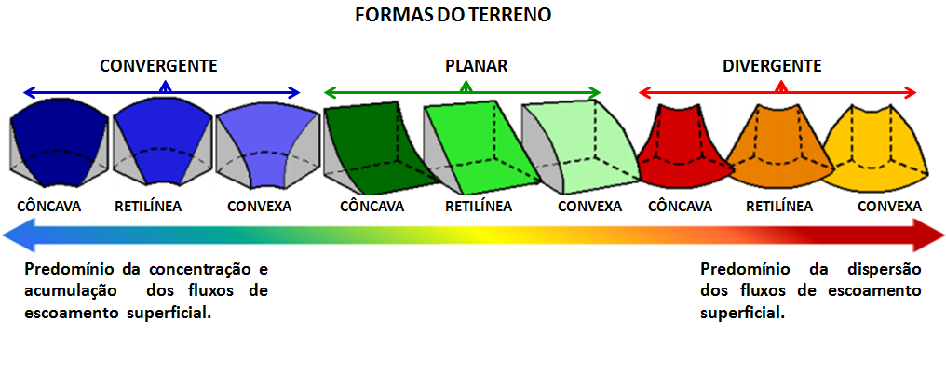
AVALIAR
As formas do terreno ou geoformas resultam da combinação entre as curvaturas vertical e horizontal. A curvatura vertical (côncavo, retilíneo e convexo) e a curvatura horizontal (convergente, planar e divergente), permitiram estabelecer nove classes básicas (SILVA NETO, 2013 adap VALERIANO, 2008a)
SILVA NETO, 2013 In Valeriano (2008a).

Slide 27
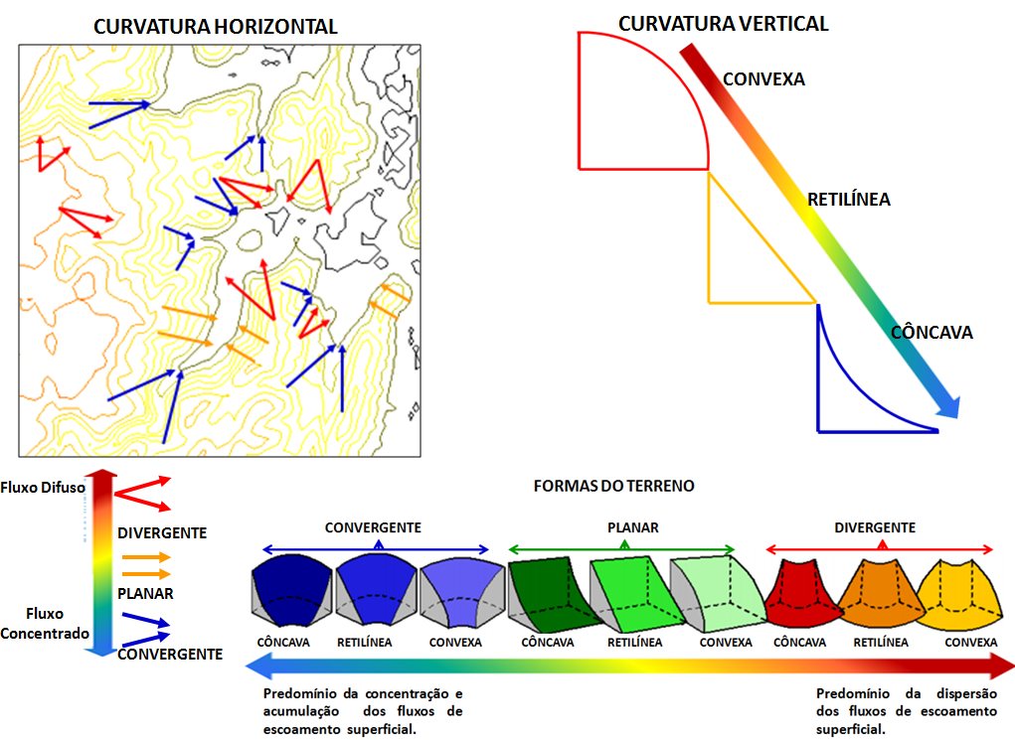
ITP
SILVA NETO, 2013 Adap.de Valeriano (2008a).

Slide 28
CALCULAR O COEFICIENTE DE ESCOAMENTO SUPERFICIAL
ESTIMATIVA DA DISTRIBUIÇÃO DE ENERGIA
(LEOPOLD; LANGBEIN, 1962)
dS = dM/h
dS = variação de energia
dM = variação de massa => Estimativa da vazão do escoamento superficial
h = Amplitude intraclasse => divisão da hipsometria com base nas quebras naturais
MÉTODO RACIONAL
(PINTO et al., 1973; TUCCI, 2004; PORTO, 2004)
Qmax = CiA/3,6
Qmax = vazão (m³/s); Onde C = coeficiente de escoamento superficial; i = intensidade média máxima da precipitação (mm/h); A = área da bacia (km²).
Equações de chuva utilizadas: Oliveira et al., (2005).
Aporé - GO
MÉTODO RACIONAL MODIFICADO
(EUCLYDES; PICCOLO, 1987).
Qmax = CiA/3,6 x θ
θ = 0,278 - 0,00034 x A (Coeficiente de retardamento adimensional)

Slide 29
ELABORAR O MAPA DE USO E OCUPAÇÃO ATUAL DAS TERRAS
CLASSES
I – cob. vegetal de baixo a médio porte, com uso intensivo (culturas anuais, estradas, áreas urbanizadas) – alto potencial erosivo
II – cob. vegetal de baixo a médio porte, com atividade antrópica moderada (cana-de-açúcar,pastagens) - médio potencial erosivo
III - cob. vegetal de baixo a médio porte, com atividade antrópica reduzida (pasto sujo e campo cerrado) - baixo potencial erosivo
IV - cob. vegetal de alto a médio porte, com atividade antrópica reduzida (reflorestamento, capoeirão, florestas) - muito baixo potencial erosivo
V – espelhos d’ água e várzeas, cujo potencial erosivo pode ser considerado nulo. nulo potencial erosivo
Fonte: adap. de Salomão, 2010)

Slide 30
PROCEDER À AVALIAÇÃO E MAPEAMENTO DA SUSCETIBILIDADE À EROSÃO LAMINAR
MAPA DE ERODIBILIDADE
MAPA DE EROSIVIDADE
MAPA PRELIMINAR DE
SUSCETIBILIDADE
MAPA FINAL
MAPA DE DECLIVIDADE
COMPRIMENTO
DE ENCOSTAS
Fonte: adap. de Salomão, 2010)

Slide 31
SUSCETIBILIDADE À EROSÃO LINEAR
AVALIAR CONFORME OS MESMOS FATORES DA EROSÃO LAMINAR + ENXURRADA MÁXIMA (MÉTODO RACIONAL)
Q = (CIA/360)
onde:
Q = ENXURRADA MÁXIMA (M3/S)
C = COEFICIENTE DE ESCORRIMENTO (FUNÇAO DA
DECLIVIDADE E COBERTURA
I = INTENSIDADE MÁXIMA DE CHUVA (MM/H-1)
A = ÁREA DA BACIA COLETORA.
Fonte: adap. de Salomão, 2010)

Slide 32
Exemplos MINEIROS E GOIÂNIA

Slide 33
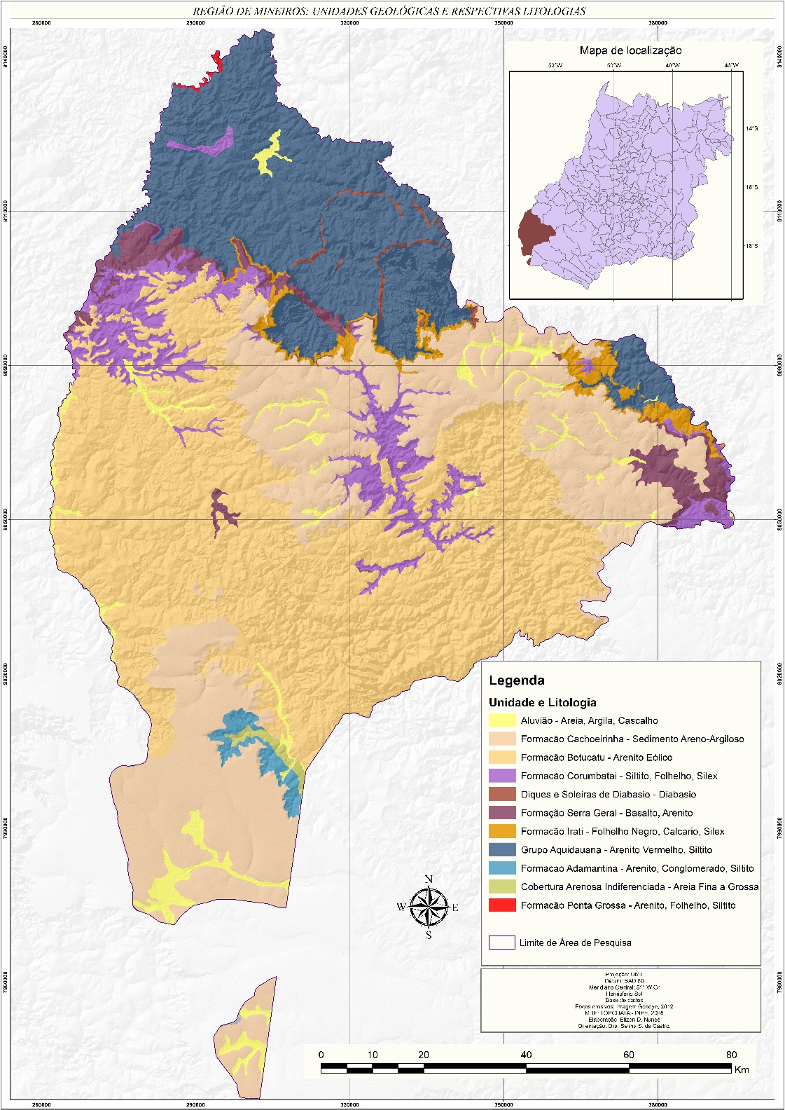
Exemplo de Mineiros - Compartimentos Morfopedológicos suas características
TESTE

Slide 34
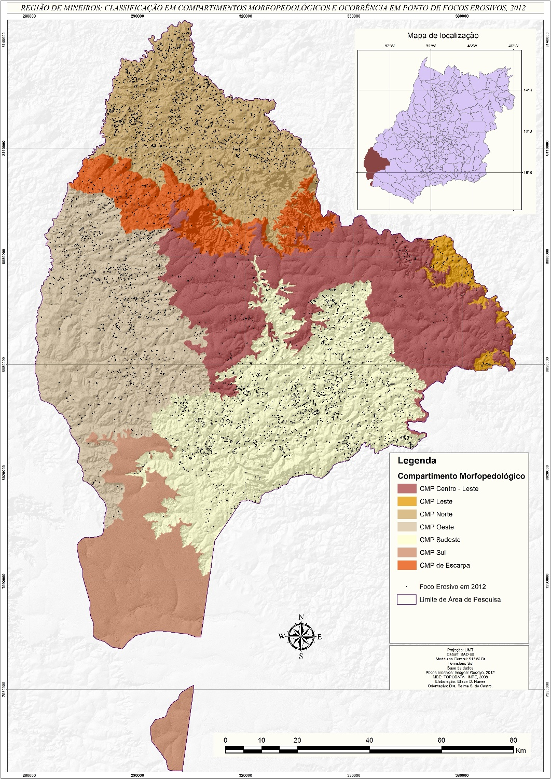
Distribuição da concentração e da área de contribuição erosiva nos CMP
Norte
Oeste
Sudeste
Áreas
críticas
Nuvem de pontos
Isodensidades de pontos

Slide 35
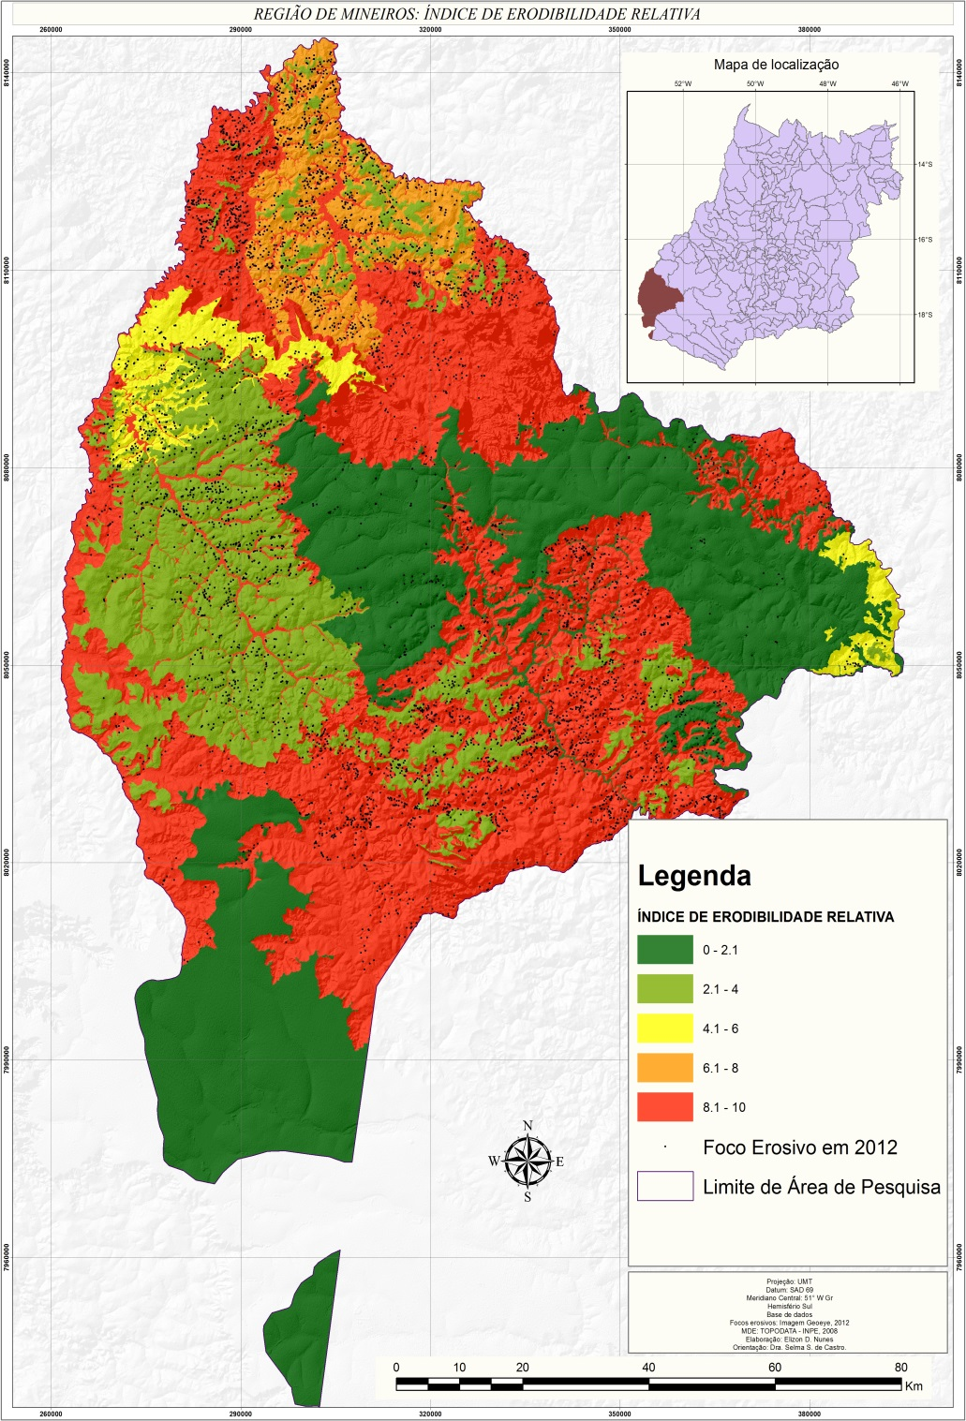
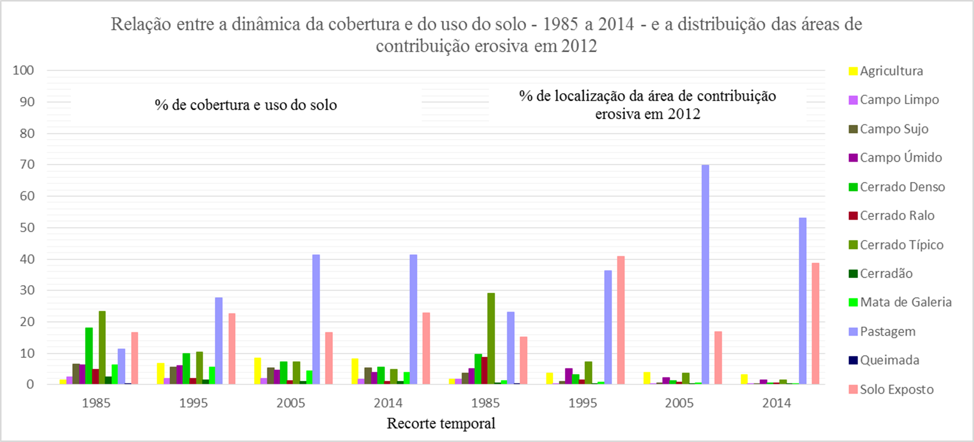
SUSCETIBILIDADE E USOS DO SOLO EM 1985 E 2012
CLASSE DE SUSCETIBILIDADE | No. de Focos | Freq (%)
I | 912 | 16,11
II | 2905 | 51,32
III | 493 | 8,71
IV | 767 | 13,55
V | 584 | 10,32
Quantidade Total | 5661 | 100,00

Slide 36
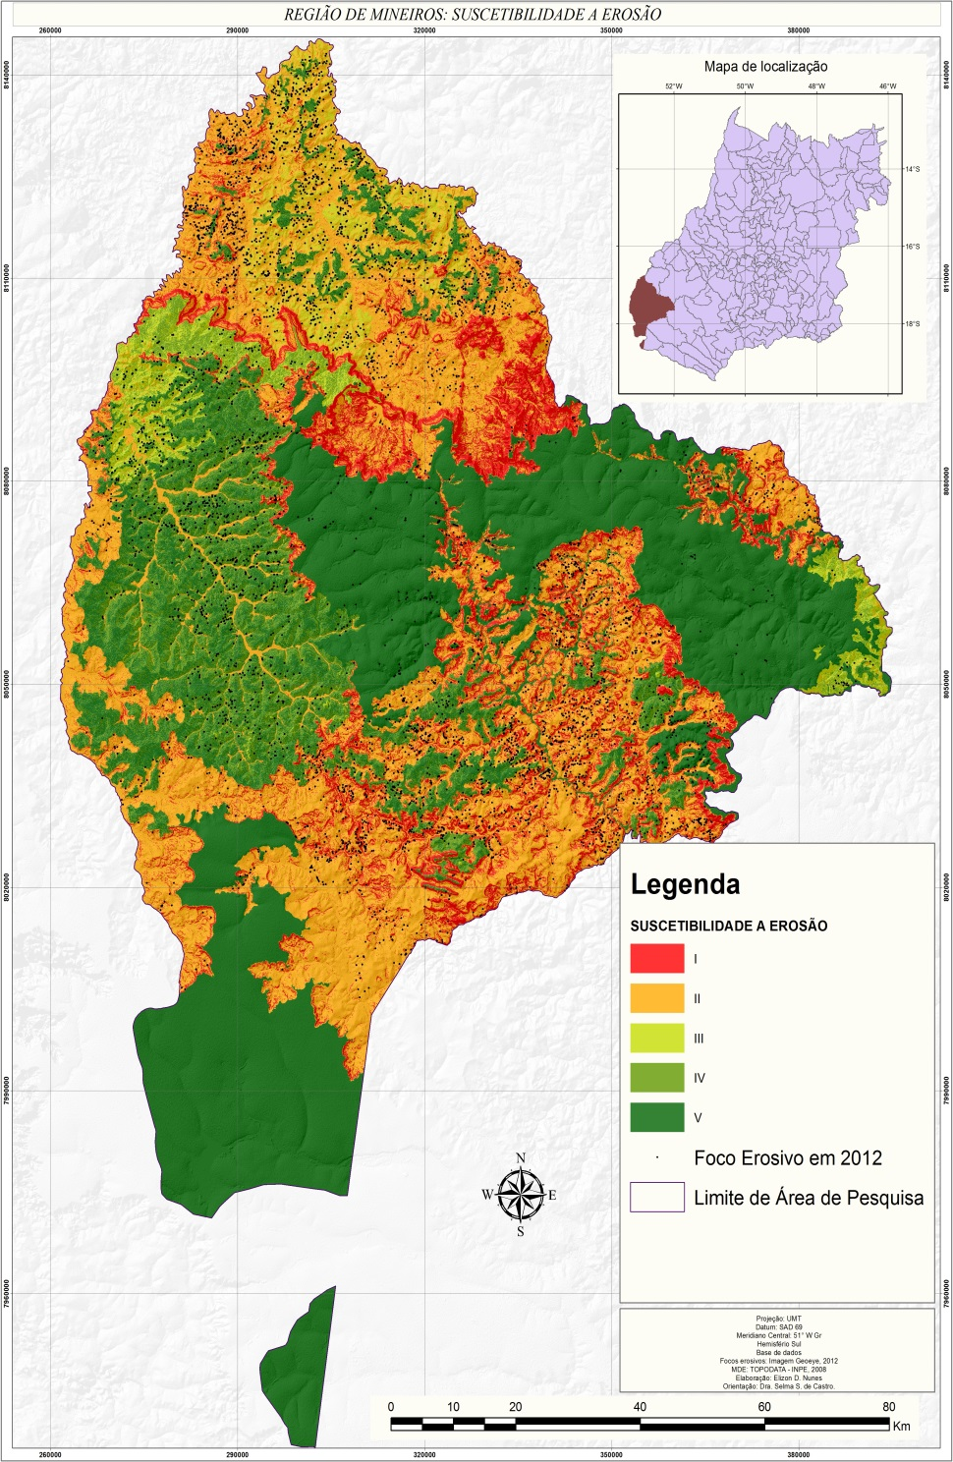
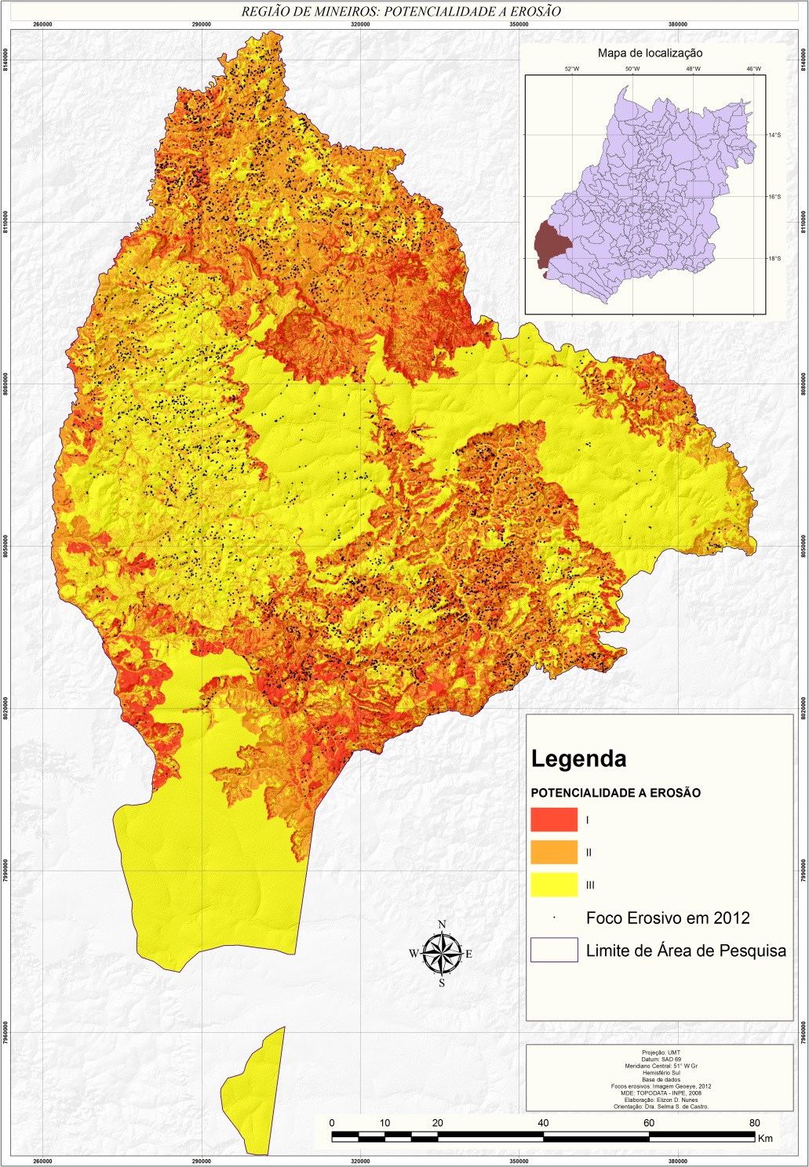
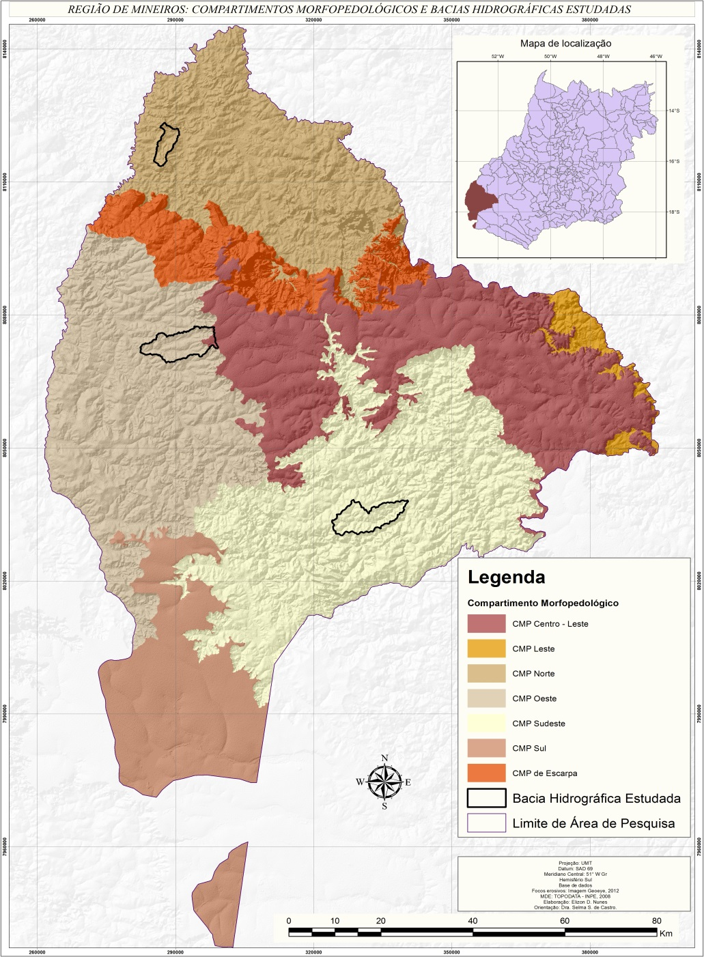
SUSCETIBILIDADE E POTENCIAL EROSIVO
CLASSE DE POTENCIALIDADE | No. de Focos | Freq. (%)
I | 1981 | 34,99
II | 2599 | 45,91
III | 1081 | 19,10
Quantidade Total | 5661 | 100,00

Slide 37
Os sistemas pedológicos FRÁGEIS associados à erosão hídrica linear - CMP Oeste e Sudeste
1
2
3
1
Topossequências estudadas

Slide 38
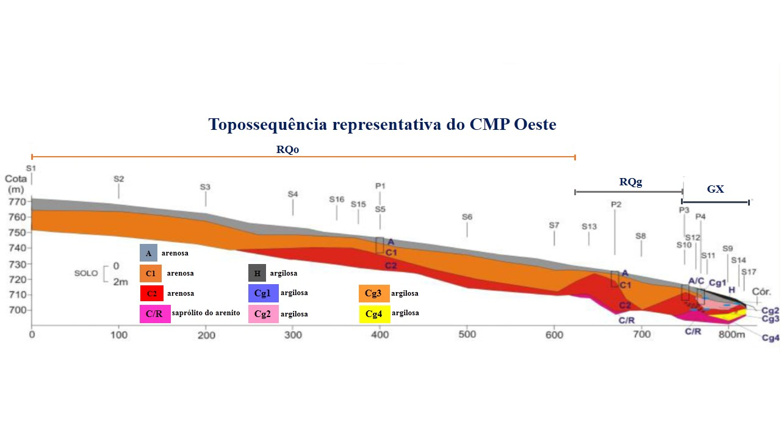
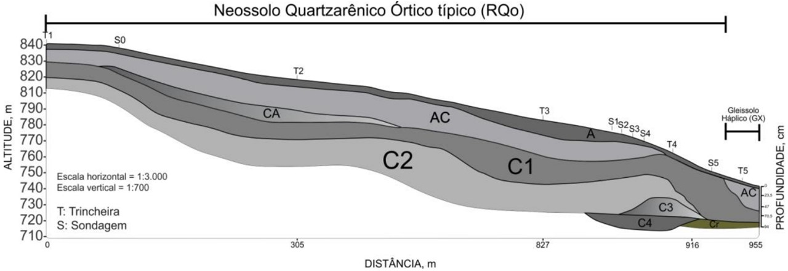
Os sistemas pedológicos dos CMP FRÁGEIS
CMP OESTE topossequência 1
Chaves de Sucessão:
RQo – RQg – G ou RQo-G
Setores de risco
De instalação de
voçorocas
Dinâmica pedohidrológica:
Fluxos subsuperficiais
controlados pela
morfologia do solo
e sua geometria
litodependente +
fusão dos dois a jusante,
agravada pela pastagem
mal manejada
e elevado gradiente hidráulico
a jusante
CMP SUDESTE topossequência 3
c
SP RQo-RQg- GM – SISTEMA FRÁGIL

Slide 39
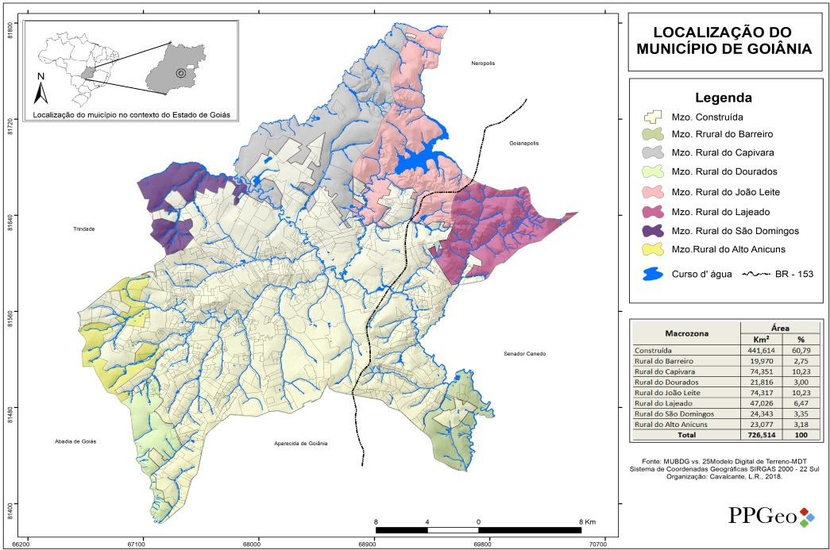
ZONEAMENTO URBANO
GOIÂNIA
Macrozonas de Goiânia
Macrozona Construída de Goiânia
1933: fundação da capital goiana para 50 mil habitantes e em ≈50 anos tinha .
A cidade despreparada para receber tal crescimento demográfico;
Surgimento espontâneo de novos bairros em áreas periféricas próximas a fundos de vales, encostas íngremes e cabeceiras de drenagem, cada vez mais distantes do centro;
Intensificando os problemas derivados da falta de planejamento, sobretudo quanto à infraestrutura, como saneamento básico e drenagem urbana.
Fonte: Cavalcanti, 2019

Slide 40
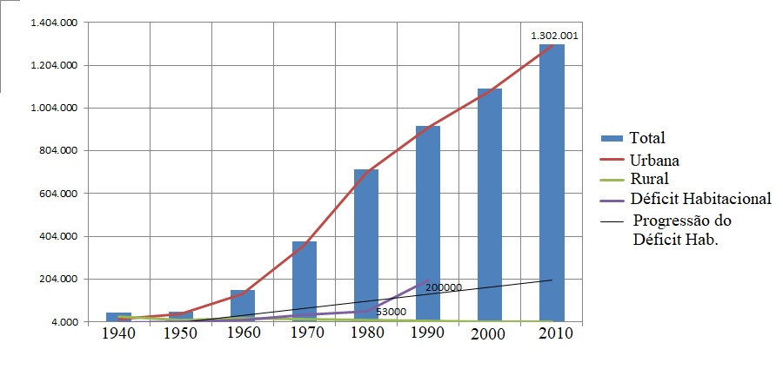
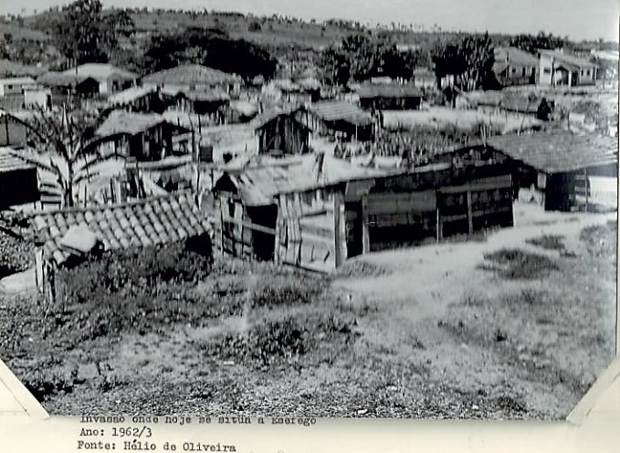
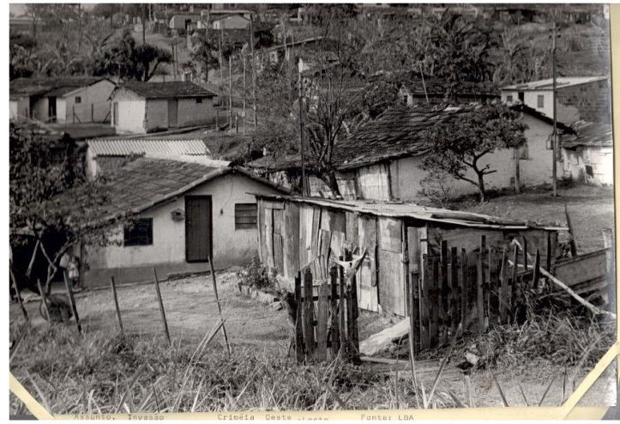
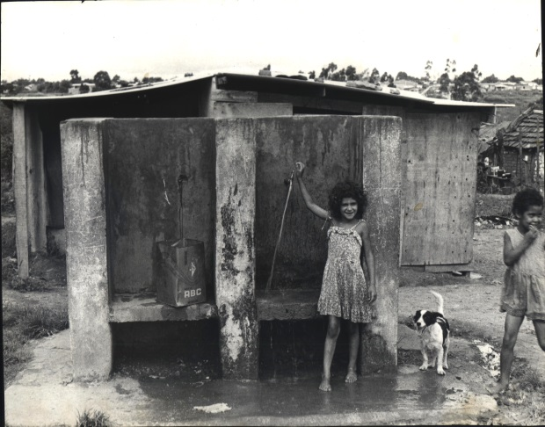
Considerações sobre a dinâmica de expansão urbana e dos loteamentos.
EVOLUÇÃO DO USO DO SOLO URBANO
Crescimento Populacional Vertiginoso
População se instala em áreas periféricas, promovendo o surgimento espontâneo de novos bairros e os problemas da falta de planejamento
Em 1940 o déficit habitacional era de 2.163 unidades
Em 1960 o déficit era de 14.752, seguindo para 39.551 em 1970 e 53 mil unidades em 1980.
Fonte: Hélio de Oliveira (1962)
Fonte: Cavalcanti, 2019

Slide 41
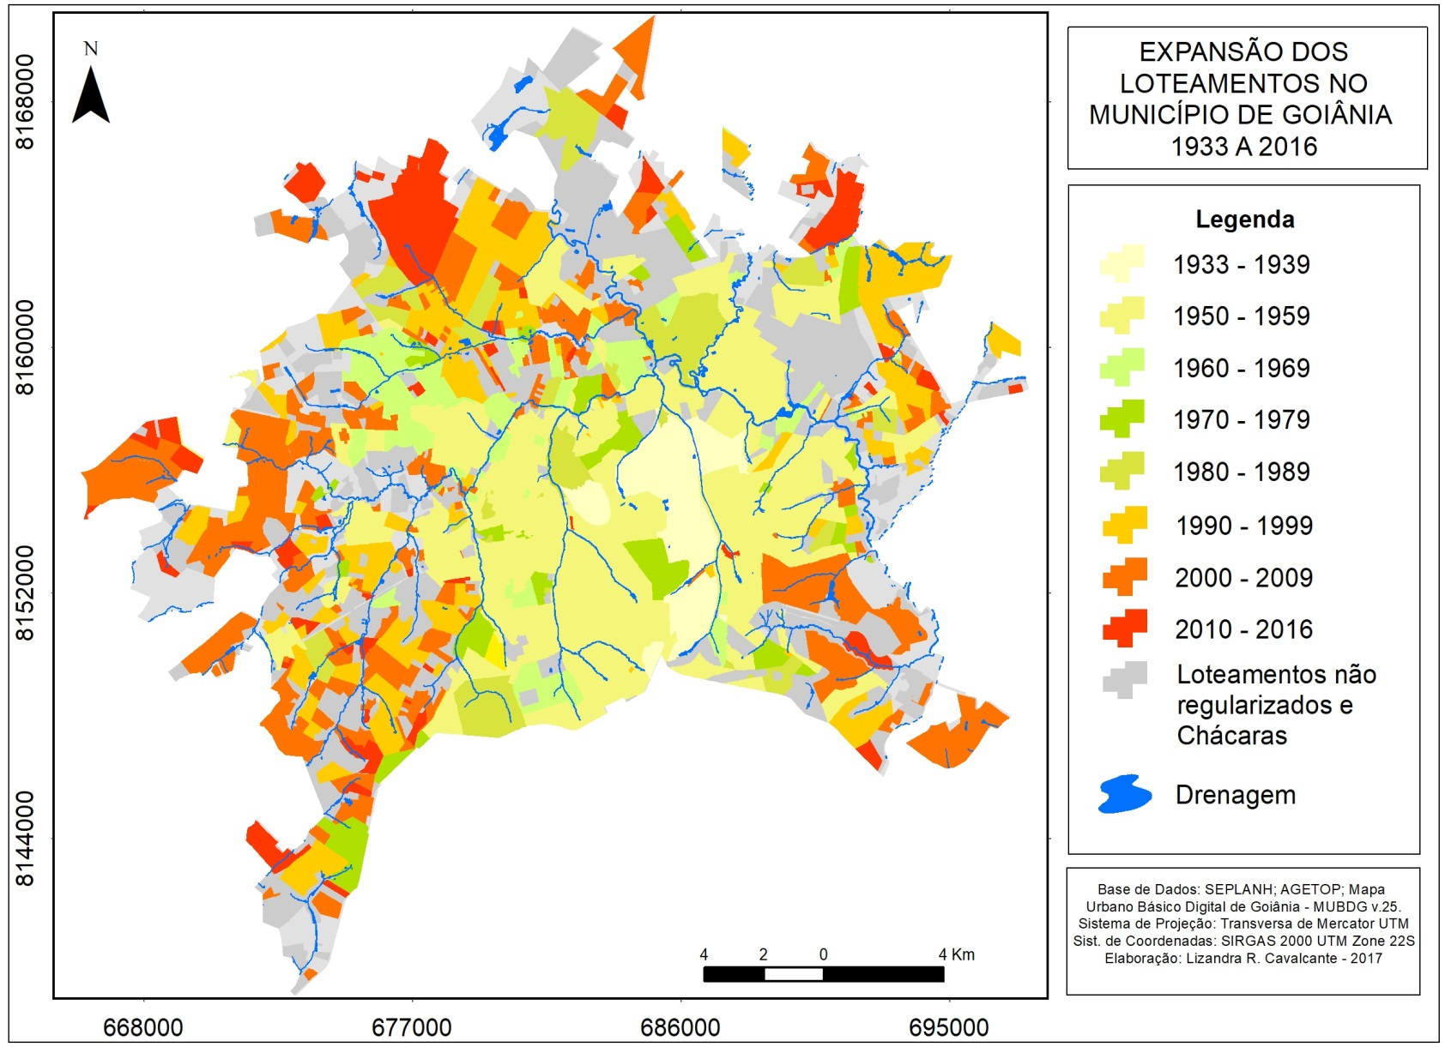
EVOLUÇÃO DO USO DO SOLO URBANO (Cont.)
-O processo de ocupação foi por meio de loteamentos, na maioria
clandestinos, em áreas invadidas;
-Esses loteamentos só foram regularizados pelo poder público mais tarde, mas ainda há inúmeros casos não regulamentados
DÉCADA
1930
1940
1950
1960
1970
1980
1990
2000
2010
Total
BAIRROS APROVADOS
Número | %
9 | 1,50
- | -
131 | 21,83
30 | 5
25 | 4,17
33 | 5,50
103 | 17,17
202 | 33,67
67 | 11,17
600 | 100
Fonte: Cavalcanti, 2019

Slide 42
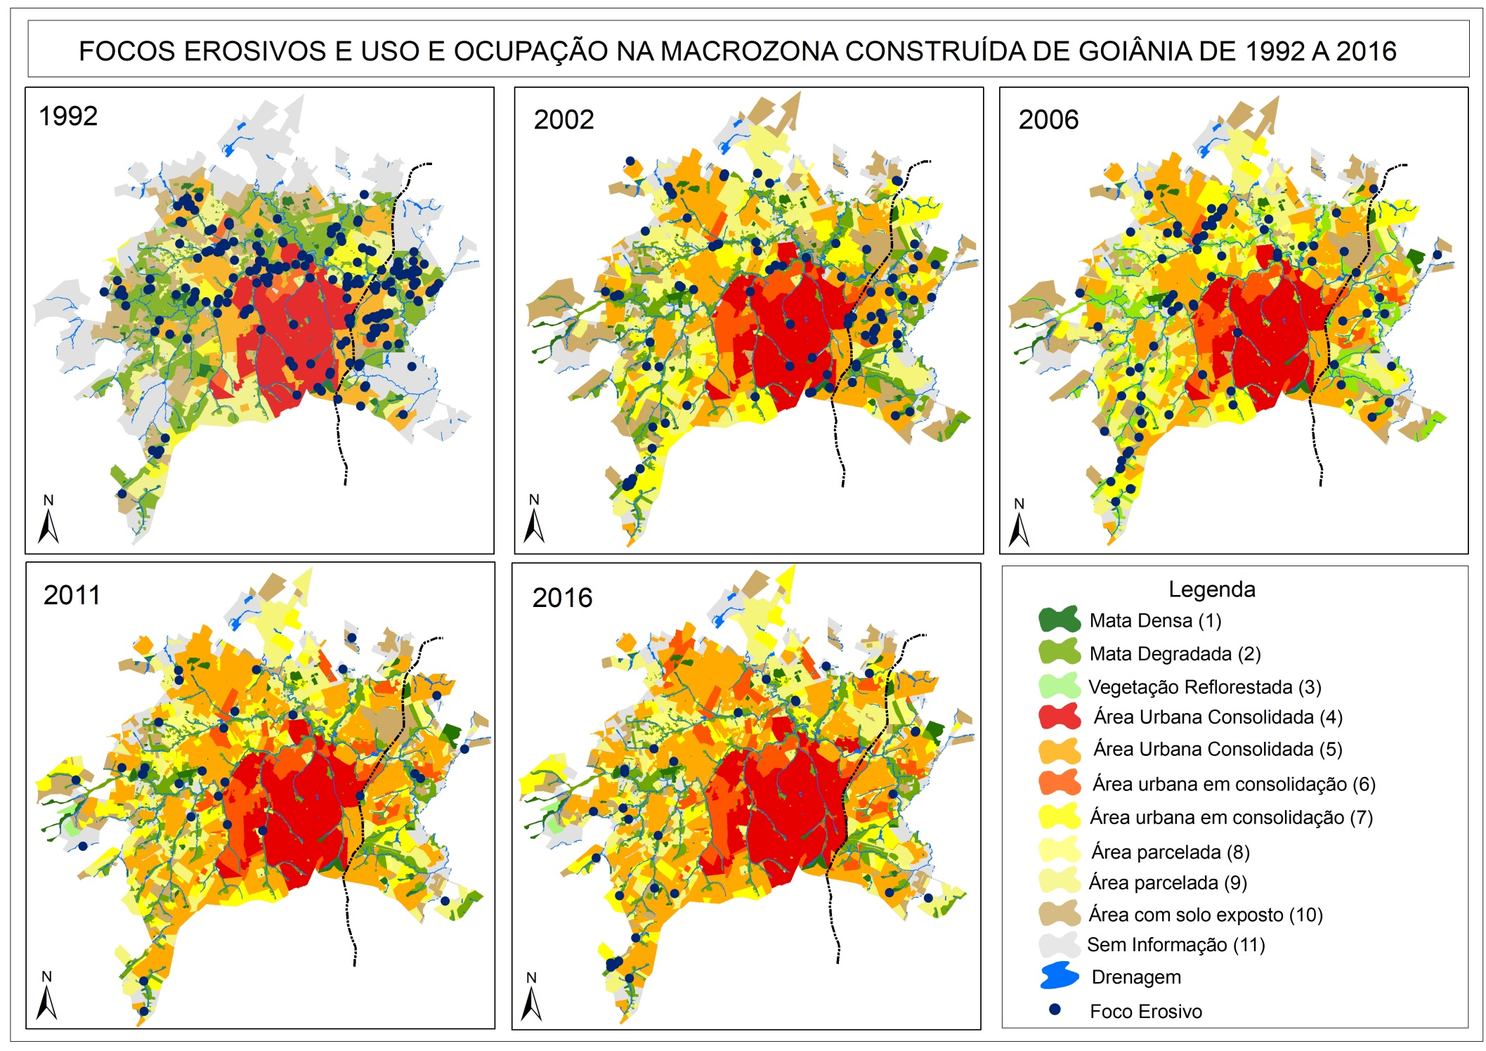
O USO DO SOLO NA MACROZONA CONSTRUÍDA DE GOIÂNIA
Fonte: Cavalcanti, 2019

Slide 43
Conclusões
A metodologia de base física com produtos geoespaciais ajuda a identificar condicionantes, evolução espacial, atributos do solo e relevo envolvidos e a identificar áreas prioritárias para ações de controle (áreas críticas);
A erosão hídrica é multifatorial e a linear é produto de concentração de escoamento, sobretudo hidropluvial, em áreas favoráveis (suscetíveis);
O uso e manejo do solo é fator decisivo, principalmente em áreas suscetíveis;
Em áreas rurais: solos arenosos finos, rampas longas com curvatura vertical côncava e horizontal convergente, submetidas a desmatamento intensivo e indiscriminado, convertidas em pastagens e gado mal manejados, cercas de divisa, trilheiros e estradas vicinais sem dissipação, são os principais indicadores;
Em áreas urbanas: idem acima, acrescidas de loteamentos clandestinos densos em áreas de preservação ambiental ou que as incluem (cabeceiras de drenagem, fundos de vale), com disposição de lotes e arruamentos concordantes com os declives, sem planejamento urbano, sobretudo de drenagem urbana (macro e microdrenagem) são os principais fatores;
A evolução do uso do solo é acompanhada pela instalação de focos erosivos lineares.

Slide 44
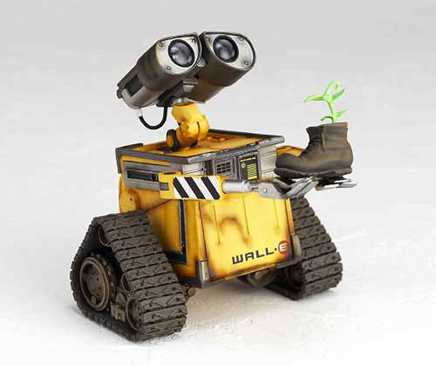
I Love Soil!!!
Obaaaaaa
Hora do coffee break
OBRIGADA!!!
SOLO SÃO É ESPERANÇA!

